Slide 1

CHÀO MỪNG CÁC CÔ VÀ CÁC EM ĐẾN VỚI TIẾT HỌC NGÀY HÔM NAY

Slide 2


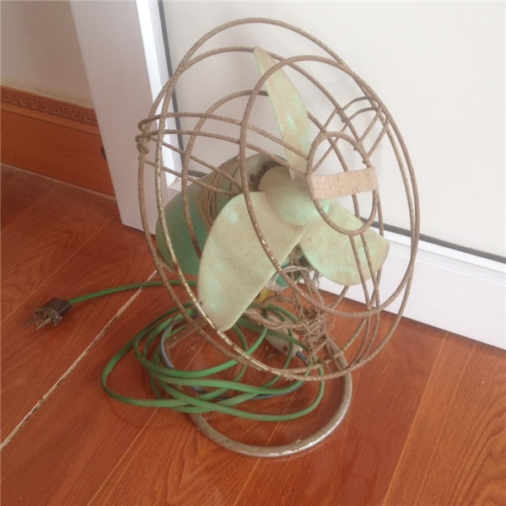

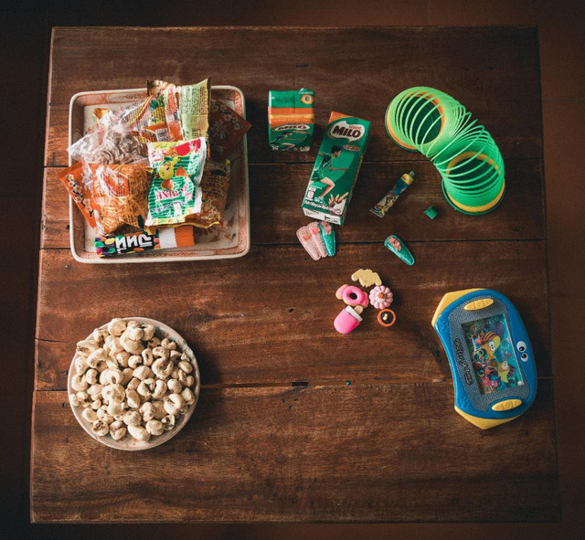
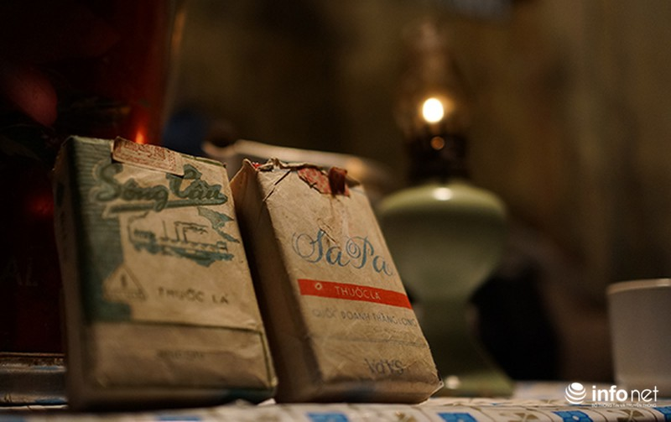

2
NGỮ VĂN 6
VĂN BẢN 2: CON MUỐN LÀ MỘT CÁI CÂY (VÕ THU HƯƠNG)
Khởi động
Chia sẻ ngắn gọn kỉ niệm của em gắn bó với kỉ vật ấy.

Slide 3

VĂN BẢN 2: CON MUỐN LÀM MỘT CÁI CÂY
- Võ Thu Hương -

Slide 4

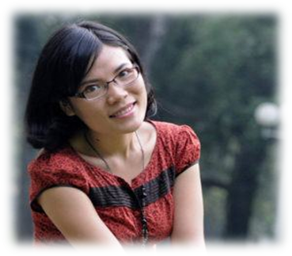
2
NGỮ VĂN 6
VĂN BẢN 2: CON MUỐN LÀ MỘT CÁI CÂY (VÕ THU HƯƠNG)
Hình thành kiến thức
Trải nghiệm cùng văn bản
1. Đọc, chú thích
2. Tác giả Võ Thu Hương
Quê quán: Huyện Đô Lương, tỉnh Nghệ An. Hiện nay đang sống tại thành phố Hồ Chí Minh.
Là tác giả của nhiều cuốn sách dành cho thiếu nhi với nhiều truyện ngắn, truyện dài như: Qua một khúc sông (tập truyện ngắn); Đó là tình yêu (tập truyện ngắn, NXB Trẻ); Đi qua ngày bão (truyện dài)…
Sinh năm 1983.

Slide 5

2
NGỮ VĂN 6
VĂN BẢN 2: CON MUỐN LÀ MỘT CÁI CÂY (VÕ THU HƯƠNG)
Hình thành kiến thức
3. Tác phẩm “Con muốn làm một cái cây”
c) Bố cục: 2 phần
a) Xuất xứ: Trích trong cuốn Góc nhỏ yêu thương (NXB Kim Đồng, 2018).
Phần 1 (Từ đầu đến cười rất hiền lành): Kí ức tuổi thơ của người cháu bên ông và cây ổi.
b) Thể loại: Truyện ngắn.
PPBĐ: Tự sự kết hợp miêu tả, biểu cảm
d) Đề tài:
Truyện kể về kỉ niệm thời thơ ấu gắn liền với thiên nhiên, với ông nội của một cậu bé, đồng thời thể hiện sự cô đơn hiện tại khi xa rời không gian sống quen thuộc.
Phần 2 (Còn lại): Cây ổi và ước muốn của đứa cháu ở thời điểm hiện tại.

Slide 6
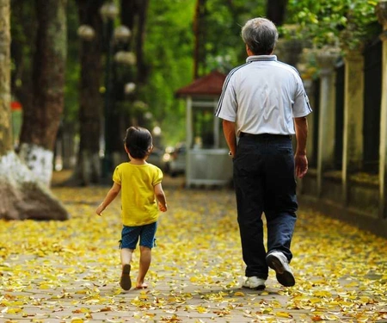
2
NGỮ VĂN 6
VĂN BẢN 2: CON MUỐN LÀ MỘT CÁI CÂY (VÕ THU HƯƠNG)
Hình thành kiến thức
II. Suy ngẫm và phản hồi
1. Nhân vật ông nội
- Muốn đứa trẻ trong bụng mẹ có nơi leo trèo như ba.
- Chăm sóc cây ổi, cùng Bum bắt sâu, bấm cành.
- Bắc ghế đẩu ra nghe đài, trông chừng lũ trẻ, cười hiền lành.
Hiểu sở thích, tâm lí trẻ thơ, tặng cháu món quà đặc biệt đó là cây ổi. Luôn yêu thương, quan tâm, chăm sóc cháu.

Slide 7
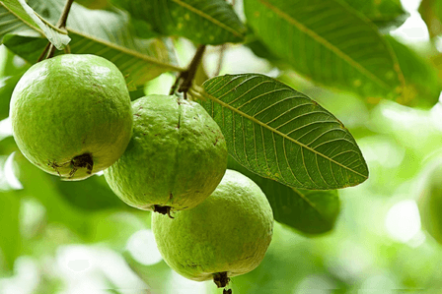
a. Khi ông nội còn sống
2
NGỮ VĂN 6
VĂN BẢN 2: CON MUỐN LÀ MỘT CÁI CÂY (VÕ THU HƯƠNG)
Hình thành kiến thức
II. Suy ngẫm và phản hồi
2. Nhân vật cậu bé Bum
-Kể cho bạn bè nghe về nguyên nhân ra đời của cây ổi.
- Tự hào khoe hai, ba tuổi đã bắt sâu cho cây cùng ông nội.
- Là một cậu bé thảo ăn, rủ các bạn sang nhà chơi.
Là cậu bé hồn nhiên, tinh nghịch, yêu thương bạn bè, yêu thương gia đình.

Slide 8
b. Khi ông nội còn mất, chuyển nhà, xa cây ổi
2
NGỮ VĂN 6
VĂN BẢN 2: CON MUỐN LÀ MỘT CÁI CÂY (VÕ THU HƯƠNG)
Hình thành kiến thức
II. Suy ngẫm và phản hồi
2. Nhân vật cậu bé Bum
- Ước muốn được mang cây ổi theo khi chuyển nhà.
- Luôn nhớ về cây ổi.
- Ước mơ muốn làm cây ổi trong vườn nhà cũ.
- Khi nghe bố mẹ trồng cây ổi mới, cười toe toét, nhớ bạn bè, nhớ ông nội .
Bum Có một tâm hồn nhạy cảm, cảm nhận được nỗi buồn, cô đơn khi xa cây ổi, căn nhà và bạn bè

Slide 9
2
NGỮ VĂN 6
VĂN BẢN 2: CON MUỐN LÀ MỘT CÁI CÂY (VÕ THU HƯƠNG)
Hình thành kiến thức
II. Suy ngẫm và phản hồi
2. Nhân vật cậu bé Bum
*Liệu Bum có phải cậu bé hạnh phúc?
Bum hạnh phúc 😊 | Bum không hạnh phúc ☹
– Bum có một tuổi ấu thơ vui vẻ, hồn nhiên, được đùa nghịch với các bạn – Bum có ông nội thương cháu, yêu cháu, hiểu cháu đã trồng cả một cây ổi cho chú bé leo trèo – Bum có bố mẹ thương con, hiểu con nên khi biết con buồn, đã cố gắng trồng lại cây ổi và rủ bạn bè cũ về nhà chơi với Bum, dù gia đình chuyển chỗ ở. | – Bum mất ông nội, những người bạn yêu thương luôn bên cạnh Bum thời ấu thơ. – Bum phải xa bạn bè cũ, xa cây ổi thân thiết thời thơ ấu nên có cảm giác lạc lõng, cô đơn sau khi gia đình chuyển nhà. – Bố mẹ bận bịu làm ăn, ít có thời gian để quan tâm đến Bum, nhất là quan tâm đến những nỗi buồn, sự cô đơn bên trong tâm hồn con.

Slide 10
2
NGỮ VĂN 6
VĂN BẢN 2: CON MUỐN LÀ MỘT CÁI CÂY (VÕ THU HƯƠNG)
Hình thành kiến thức
II. Suy ngẫm và phản hồi
2. Nhân vật cậu bé Bum
Trẻ em cần được lớn lên trong tình yêu thương, chăm sóc của những người thân và kết nối với bạn bè.
Tác giả muốn gửi gắm thông điệp:
Trẻ em cần được sống một tuổi thơ đầy ắp niềm vui, được chơi đùa, nghịch ngợm đúng với lứa tuổi.
Trẻ cần được thấu hiểu, lắng nghe và chia sẻ những cảm xúc bên trong.

Slide 11
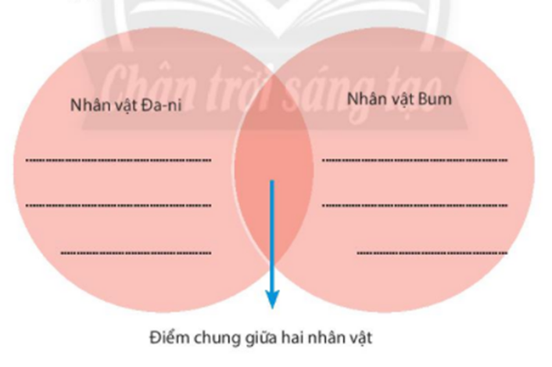
2
NGỮ VĂN 6
VĂN BẢN 2: CON MUỐN LÀ MỘT CÁI CÂY (VÕ THU HƯƠNG)
Luyện tập
Nhiệm vụ: Dựa vào sơ đồ Venn sau, hãy chỉ ra một số điểm giống và khác nhau (trong hành động, suy nghĩ, tâm trạng) giữa Đa-ni (trong truyện ngắn “Lẵng quả thông”) và Bum (trong truyện ngắn “Con muốn làm một cái cây”).

Slide 12
2
NGỮ VĂN 6
VĂN BẢN 2: CON MUỐN LÀ MỘT CÁI CÂY (VÕ THU HƯƠNG)
Luyện tập
So sánh | Nhân vật Đa-ni |  | Nhân vật Bum
Giống nhau | Cả 2 nhân vật đều có đời sống tâm hồn phong phú nhạy cảm, giàu yêu thương.
Khác nhau | + Cô gái xinh đẹp, trong sáng. | + Chú bé hồn nhiên, ngây thơ, tinh nghịch
 | + Cô gái yêu đời và biết ơn những điều tốt đẹp mà minh đón nhận từ cuộc đời. | + Chú bé giàu tinh cảm, yêu ông, yêu bạn bè, yêu cây ổi - người bạn đặc biệt thời thơ ấu.
 | + Cô gái ờ lứa tuổi trưởng thành, lãng mạn, tinh tế, có đời sống nội tàm sâu sắc, phong phù. | + Chú bé có nhiều nỗi buồn, sự cô đơn khi bị xa cách với bạn bè cũ, không gian cũ gắn với tuổi thơ.

Slide 13
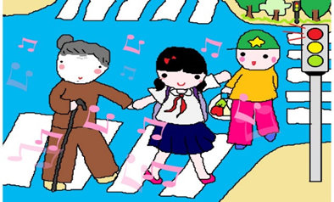
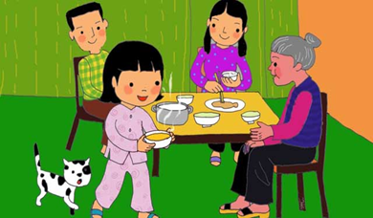
2
NGỮ VĂN 6
VĂN BẢN 2: CON MUỐN LÀ MỘT CÁI CÂY (VÕ THU HƯƠNG)
Vận dụng.
Em đã bao giờ làm việc gì đem lại niềm vui cho người khác hay chưa? Đó là việc làm gì và lúc đó em có cảm thấythế nào?

Slide 14
2
NGỮ VĂN 6
VĂN BẢN 2: CON MUỐN LÀ MỘT CÁI CÂY (VÕ THU HƯƠNG)
Dặn dò.
Học bài cũ.
Soạn bài “Và tôi nhớ khói”

